Slide 1

Inteligentné osvetlenie stola
Inteligentné osvetlenie stola
Semestrálny projekt
Bc. Miroslav Hájek
Bc. Miroslav Hájek
Vnorené systémy, FIIT STU
2022 / 2023

Slide 2

Špecifikácia požiadaviek
Osvetlenie celého povrhu pracovného stola.
Zapnutie svetla pri slabom osvetlení a detekcii pohybu.
Zachovanie nastavení svietidla medzi zapnutiami.
Riadiaca jednotka s doskou ESP32.
Mobilná aplikácia na Android a komunikujúca cez Bluetooth.
Nastavenia cez mobilnú aplikáciu:
  Vypnúť / Zapnúť svetlo
  Farebná teplota
  Jas
  Prahová úroveň pre slabé osvetlenie
<číslo>

Slide 3
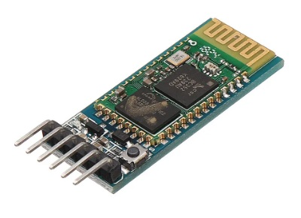
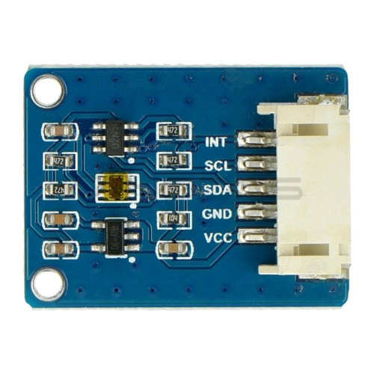
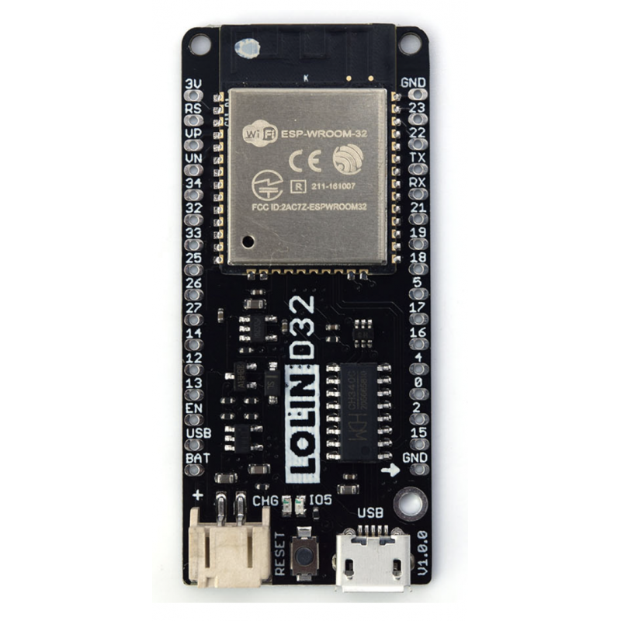
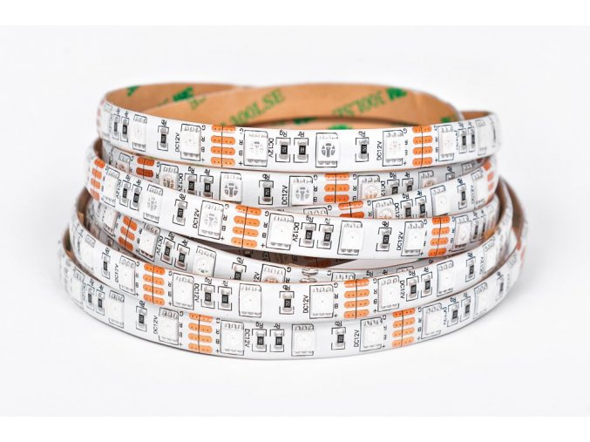
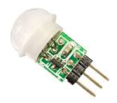
Hardvér – Riadený systém
Cena prototypu: cca 53 €
HC-05 Bluetooth (UART)
Sensor osvetlenia (I2C)
ESP-32 Lolin D32
RGB LED pás 14W/m
PIR senzor pohybu
<číslo>

Slide 4
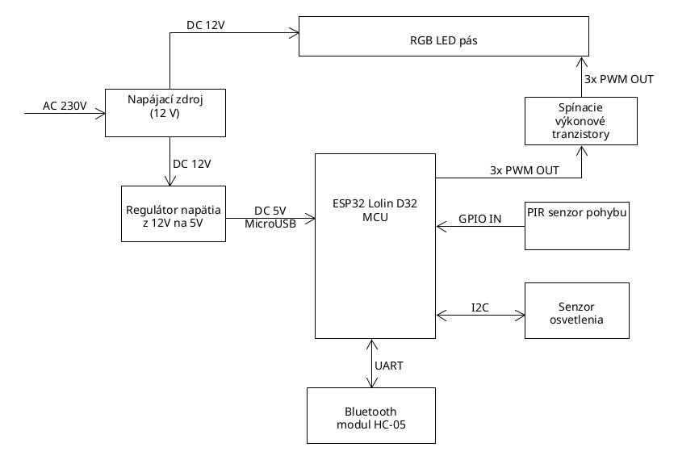
Návrh - bloková schéma
<číslo>

Slide 5

Firmvér
ESP-IDF SDK v5.0
typedef struct {
bool status;
bool movement;
uint8_t brightness;
uint16_t temperature;
uint16_t threshold;
} Light;
void app_main(void)
{
SemaphoreHandle_t light_mutex = xSemaphoreCreateMutex();
timer_setup(&timer, PIR_TIMEOUT_S, timer_on_alarm);
pir_sensor_config(switch_isr_handler);
led_config();
i2c_config(); // Nedokončené
light_sensor_config();
nvs_config();
bluetooth_config();
xTaskCreate(light_switch_task, "detect_movement", 2048, (void *)true, 1, &gpio_task);
xTaskCreate(light_switch_task, "timeout_light", 2048, (void *)false, 1, &timer_task);
xTaskCreate(receive_commands_task, "receive_commands", 4096, NULL, 10, NULL);
while (1) { vTaskDelay(1000 / portTICK_PERIOD_MS); }
}
<číslo>

